Slide 1
Algorithm Data Structure
danhit187@gmail.com Nguyễn Đức Anh

Slide 2

DFS
Depth-First-Search là thuật toán tìm kiếm theo chiều sâu. DFS phát triển từ 1 gốc đến tận lá sau đó quay lui về nhánh gần nhất

Slide 3
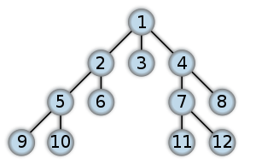
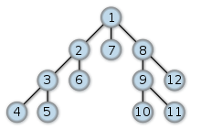
Visualize
BFS
DFS

Slide 4
Usage
Stack & Move

Slide 5

Pros
Short
Speed
Scalable

Slide 6

Cons
Bug
Loop
Code

Slide 7
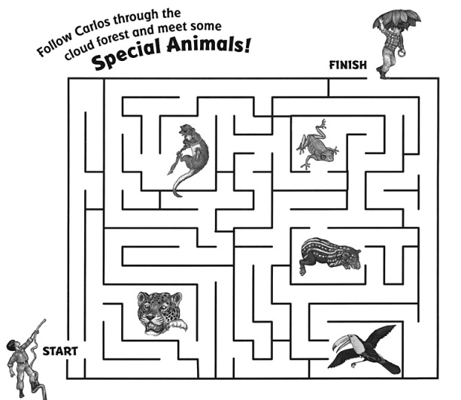
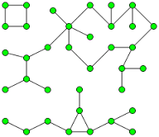
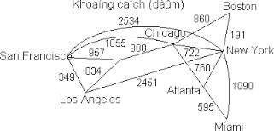
Problem
Ứng dụng DFS

